Slide 1
Биосфера—живая оболочка планеты.

Slide 2
Понятие «биосфера»:
Ж.Б.Ламарк—в книге «Гидрология» в 1802году.
Зюсс—в книге «Лик Земли» в 1875году
Вернадский—учение о биосфере в 1926году.

Slide 3
«Биосфера»—( «био»-жизнь, «сфера» – шар, греч.) оболочка Земли, состав, структура и энергетика которой определяются совокупной деятельностью живых организмов».
(Большой Энциклопедический Словарь Биология, Москва 2001г.)
«Биосфера—атмосфера, почва и вода как среда обитания живых организмов».
Толковый словарь русского языка, С.И.Ожегова и Н.Ю.Шведова, Москва, 1998г.

Slide 4
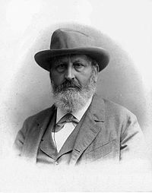
«Биосфера– тонкая пленка жизни на земной поверхности, определяющая «лик Земли».
Зюсс 1875г.

Slide 5
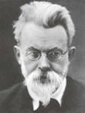
Биосфера— геологическая оболочка Земли, населенная живыми организмами.
В.И.Вернадский 1926г.

Slide 6
Биосфера—оболочка Земли, содержащая всю совокупность живых организмов и ту часть вещества планеты, которая находится в непрерывном обмене с этими организмами.

Slide 7
Биосфера
Литосфера
3.5—7.5 км
Гидросфера
10-11 км
Атмосфера
15км
Тропосфера
15км
Стратосфера
100км

Slide 8
Основные факторы определяющие границы биосферы
Действие УФ лучей
Температура земных недр
Определяет верхний предел жизни
Определяет нижний предел жизни

Slide 9
Компоненты биосферы.
Живое вещество.
Косное вещество.
Биокосное вещество.
Биогенное вещество.

Slide 10
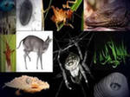
Живое вещество (биомасса)—
совокупность всех живых организмов планеты, в данный момент существующая, численно выраженная в элементарном химическом составе, весе, энергии.

Slide 11
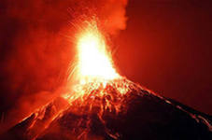
«Косное (неживое)вещество—
образовано процессами, в которых живые организмы не участвуют.
(извержение вулканов)

Slide 12
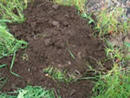
«Биокосное вещество—
создается одновременно живыми организмами и процессами неорганической природы.
(Почва, нижние слои атмосферы,
верхние слои гидросферы)

Slide 13
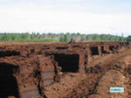
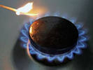
«Биогенное вещество»—
создаваемое и перерабатываемое живыми организмами
(Торф, нефть, природный газ,
известняк, каменный уголь.)

Slide 14
Свойства живого вещества.
Обладает огромным запасом энергии;
Реакции идут намного быстрее, чем в неживой природе;
Живое вещество устойчиво только в живых организмах;
Большое химическое разнообразие;
Живое вещество находится в виде сообществ;
Существует в виде непрерывного чередования поколений;
Живое вещество в виде дисперсных тел.

Slide 15
Биогеохимические функции биосферы.
Название функции | Характеристика функции
Энергетическая | Лежит фотосинтетическая деятельность зеленых растений.
Газовая | Миграция газов и их превращение, обеспечивает газовый состав атмосферы.
Концентрационная | Организмы накапливают в своих телах многие химические элементы.
Транспортная | Обеспечивает перенос вещества против силы тяжести и в горизонтальном положении.

Slide 16
Окислительно-восстановительная | Играет важную роль в истории многих химических элементов с переменной валентностью.
Деструктивная | Обуславливает процессы, связанные с разложением организмов после их гибели, вследствие которой происходит минерализация органического вещества.
Средообразующая | Преобразование физико-химических параметров среды в результате процессов жизнедеятельности
Биогеохимическая функция человечества | Новая, в геологическом смысле, форма созидания и превращения веществ в биосфере.

